Slide 1
ERASMUS+2018-1-TR-KA201-058001
«SMART STEPS FOR PREVENTING CHILD SEXUAL ABUSE»
TRAINIG OF TRAINERS
TURKEY
17-21 JUNE 2019

Slide 2
İhmal ve İstismar Eğitiminde Öğretmen Oturumları

Slide 3
Isınma Etkinliği
Amaç: Tanışma, isim öğrenme, hatırlama
Sayı: En fazla 20
Süre: 10-20 dakika
Malzeme: Top
Katılımcılardan ayakta ya da oturarak bir daire oluşturmaları istenir. Oyunu yöneten kişi elindeki 1 adet topu göz göze geldiği kişiye atarak “adını” söyler. Topu alan kişi göz göze geldiği bir başka kişiye topu atarak “adını” söyler. Ancak topu atacak ve topu tutacak kişilerin mutlaka göz göze bakmaları şarttır. Bu kuralı oyunu yöneten kişi oyuna başlamadan önce açıklamalıdır. Oyunda top atma/top tutma, ad söyleme ve göz göze bakmaktan başka bir eylem yapılmaz ve konuşulmaz. Bu oyunun 1. aşaması giderek hızlandırılır. Daha sonra lider oyunun 2. aşamasına geçer. 2. aşamada topu atan kişi, topu attığı kişinin adını söylemeye çalışır. Bu oyun giderek hızlandırılır.

Slide 4
Çocuk İhmali
Çocuğun sağlıklı gelişimi için yapılması gerekli olan bir şeyin yapılmamasıdır.

Slide 5
İhmal Türleri
  FİZİKSEL İHMAL
  DUYGUSAL İHMAL
  EĞİTİMSEL İHMAL

Slide 6
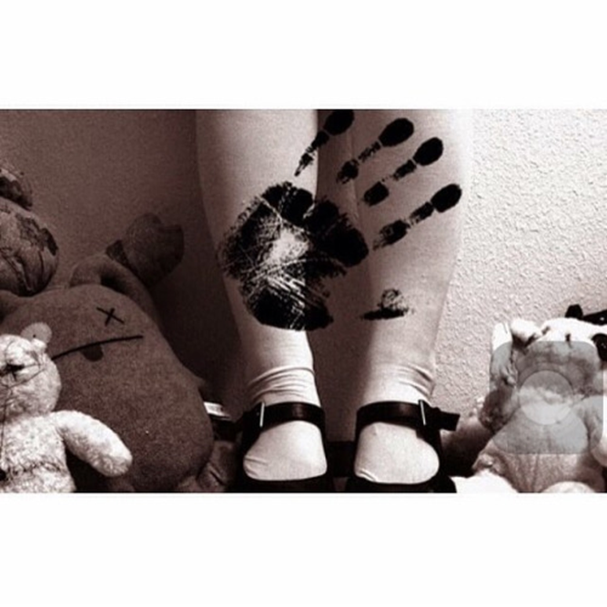
Çocuğun Fiziksel İhmali
  SAĞLIK
  BESLENME
  BAKIM
  GÜVENLİ ORTAM

Slide 7
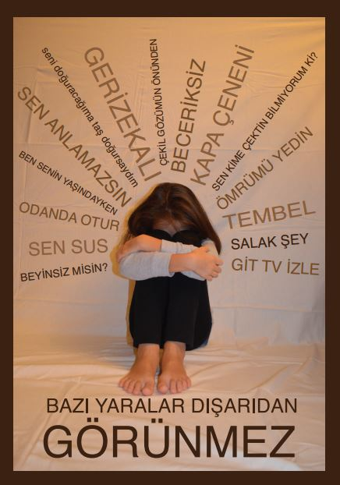
Çocuğun Duygusal İhmali
  İLGİSİZLİK
  SEVGİ GÖSTERMEME
  DUYARSIZ YAKLAŞIM

Slide 8
Çocuğun Eğitimsel İhmali
  ÇOCUĞUN GELİŞİMSEL VE EĞİTİMSEL İHTİYAÇLARININ TUTARLI OLARAK KARŞILANMAMASI

Slide 9
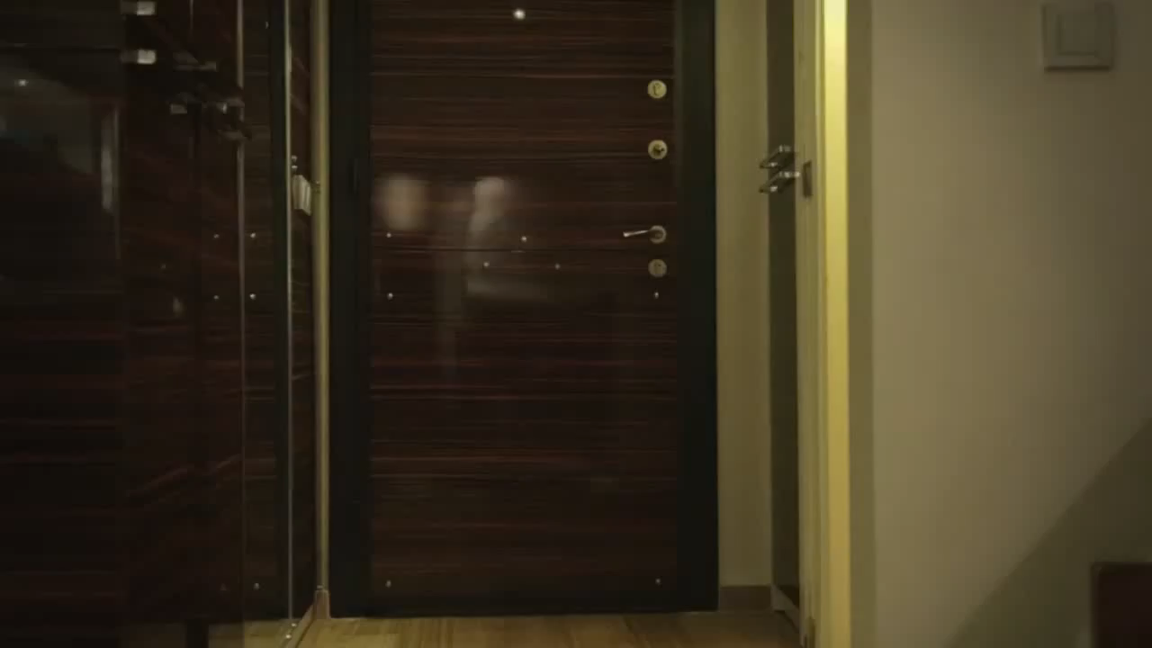
VİDEO ÇOCUK İHMALİ

Slide 10
Çocuk İstismarı Nedir?
Dünya Sağlık Örgütü, bir yetişkin tarafından bilerek veya bilmeyerek yapılan ve çocuğun sağlığını, fiziksel ve psikososyal gelişimini olumsuz yönde etkileyen davranışları çocuk istismarı olarak tanımlamaktadır.

Slide 11
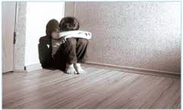
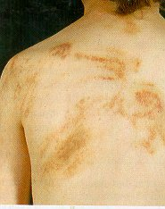
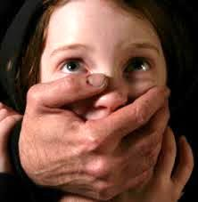
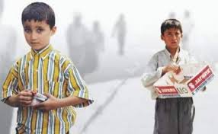
İstismar Türleri
  FİZİKSEL İSTİSMAR
  DUYGUSAL İSTİSMAR
  EKONOMİK İSTİSMAR
  CİNSEL İSTİSMAR

Slide 12
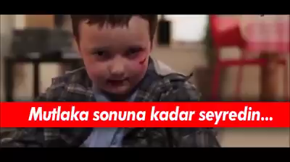
FİZİKSEL İSTİSMAR

Slide 13
Çocuğun Fiziksel İstismarı
  DÖVMEK
  KESMEK
  YAKMAK
  YARALAMAK
  SARSMAK
  ISIRMAK
  SAÇ KOPARMAK…

Slide 14
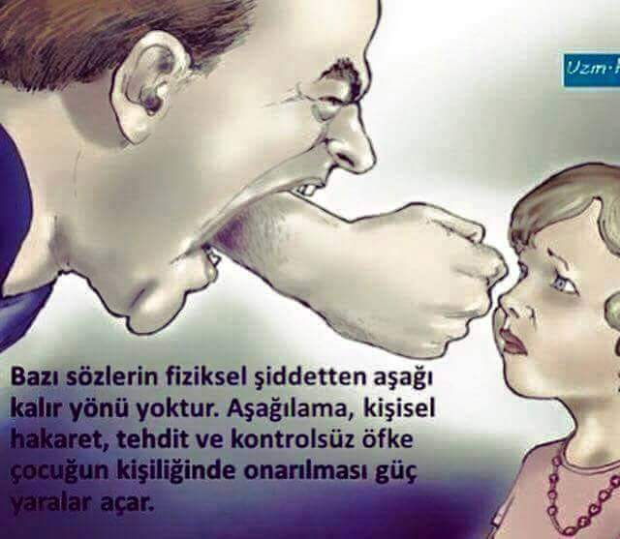
Çocuğun Duygusal İstismarı
  Aşağılama – Küçük Düşürme
  Aşırı Hoşgörü
  Aşırı Koruma
  Tehdit Etme – Korkutma – Evden Kovma
  Şiddete Tanıklık Ettirme
  Yüksek Beklenti

Slide 15
Çocuğun Ekonomik İstismarı
  ÇOCUK İŞÇİLİĞİ
  ÇOCUK KAÇIRMA

Slide 16
Çocuğun Cinsel İstismarı
Cinsel istismar; Çocuğun kendisinden büyük veya akranları tarafından cinsel haz amacıyla zorla ya da ikna edilerek cinsel etkileşime maruz bırakılmasıdır.

Slide 17
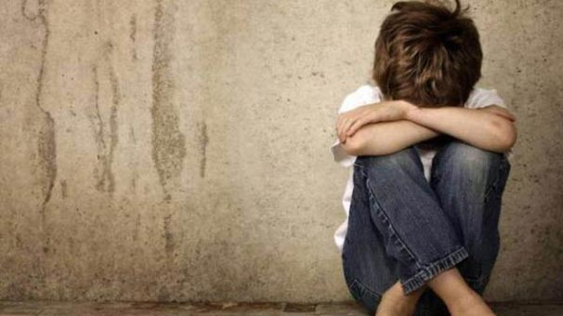
Çocuğun Cinsel İstismarı
  DOKUNMANIN OLDUĞU
  DOKUNMANIN OLMADIĞI

Slide 18
Cinsel İstismar Durumları
Cinsel haz almak amacıyla dokunmak veya sarılmak,
Cinsel içerikli konuşma yapmak,
Cinsel içerikli resim veya film göstermek vb. davranışlar
Teşhircilik
Dokunma yada kendisine dokunmaya zorlama vb.

Slide 19
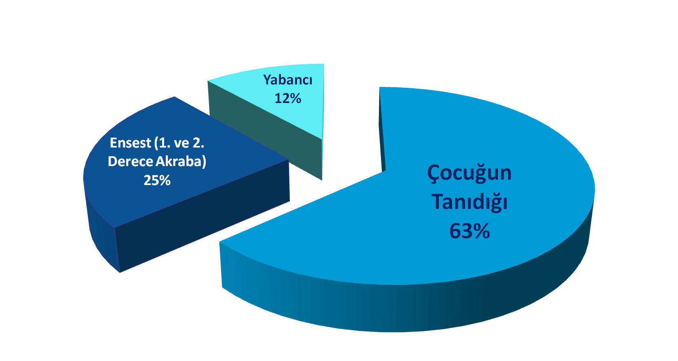
CİNSEL İSTİSMARCILARIN YAKINLIK DERECELERİ

Slide 20
CİNSEL İSTİSMAR MAĞDURLARININ
CİNSİYETE GÖRE DAĞILIMI

Slide 21
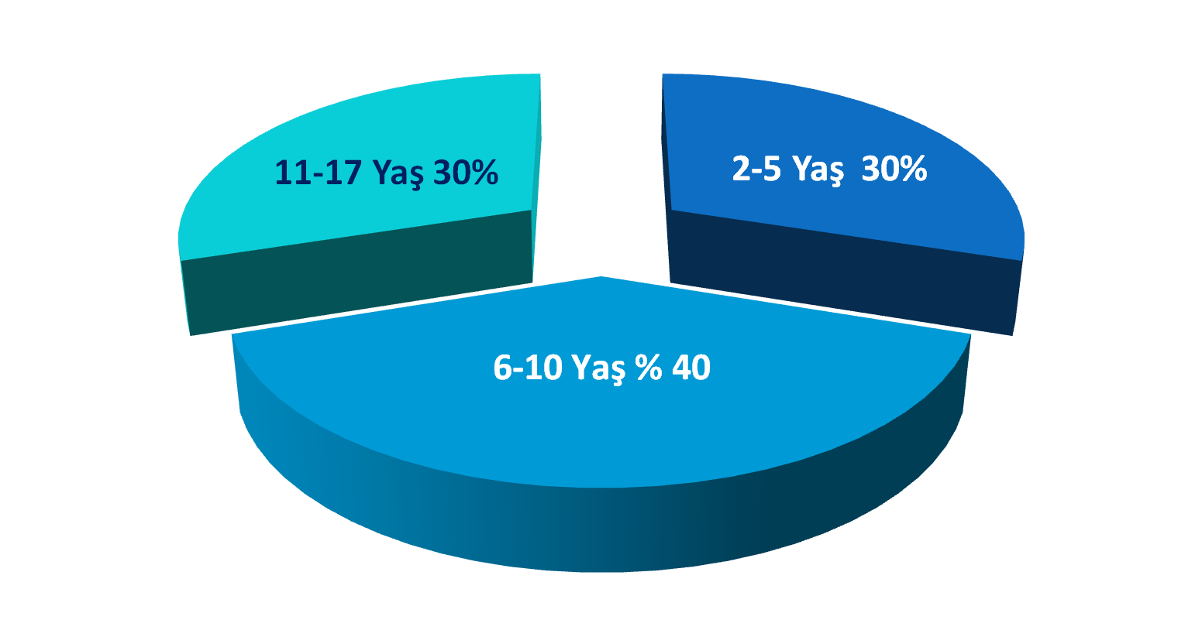
CİNSEL İSTİSMAR MAĞDURLARININ
YAŞA GÖRE DAĞILIMI

Slide 22
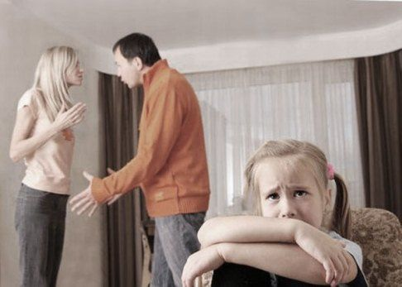
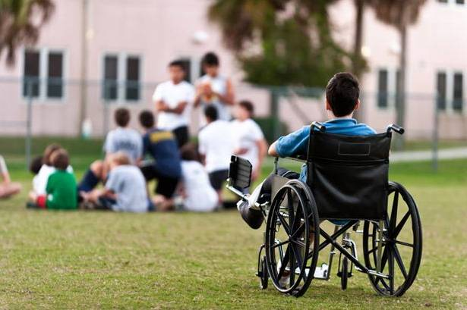
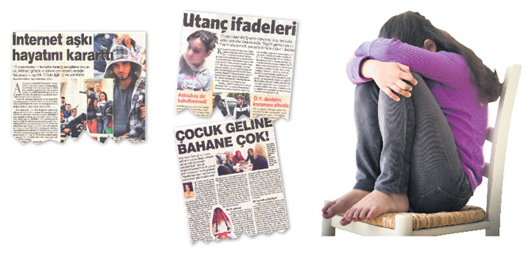
İSTİSMAR RİSKİNİ ARTIRAN FAKTÖRLER
  ÇOCUK
  AİLE
  TOPLUM
  İNTERNET VE MEDYA

Slide 23
ÇOCUKLUK ÇAĞINDAKİ İSTİSMARIN
UZUN DÖNEMDEKİ ETKİLERİ
Kaygı Bozuklukları ve Depresyon
Kişilik Bozuklukları
Cinsel Sorunlar
İlişki ve İletişim Sorunları Kendine Zarar Verme
İntihar Girişimleri
Madde Bağımlılığı
Özgüven Eksikliği
Güven ve Özel Yaşamla İlgili Sorunlar
Suça Karışma Sıklığında Artış
Olumsuz Duygusal Yaşamlar ve Anılar

Slide 24
Çocuklar Neden İstismar Edildiklerini Söylemezler?
Ona kimsenin inanmayacağından korkarlar.
Cinsel istismarın kendi hataları olduğundan ve bu yüzden başlarının belaya girmesinden korkarlar.
Çocuk, böyle bir şeyi nasıl anlatacağını bilmeyebilir.
Bu davranışlardan hoşlanmadığı halde, istismar eden kişiyi sevebilir ve onun başının belaya girmesinden korkabilir.
İstismar eden kişi tarafından tehdit edilmiş; korkutulmuş olabilir.
Bazı çocuklar bunun yanlış olduğunu bilmeyebilir.
Daha büyük çocuklar bu konuda konuşmaktan utanç duyabilir.
Çocuk konuşmak için uygun zaman, zemin ve kişi olmadığını düşünebilir.

Slide 25
Çocuklar Ne Zaman İstismar Edildiklerini Söylerler?
İstismarın derecesi, sıklığı artar ve istismar çocuğu korkutursa.
Cinsel istismardan korunmayla ilgili bilgi alırsa ve kendisine yapılanın doğru olmadığını fark ederse.
Söylenmesi gerektiğini öğrenirse.
Çocuklar sırlarını en yakın arkadaşları ile paylaşırsa.
Kardeşleri kendisinin ilk istismar edildiği yaşa gelmişse ve onları korumak isterse.
Ergenliğe gelmişse hamilelikten korkuyorsa ya da istismarcının baskısından kurtulmak istiyorsa.
Çocuk güvenebileceği ve kendisi ile yakından ilgilenen bir yetişkinle karşılaştıysa.
Fiziksel bir yakınma sonrası doktora giderse.

Slide 26
İstismara Dair İpucu Olabilecek Söylemler
“Erkek kardeşim dün gece uyumama izin vermedi”
“Komşumuz “X “abi çok komik iç çamaşırları giyiniyor”
“Annemin beni amcamla yalnız bırakmasından hiç hoşlanmıyorum”
“Komşumuzun oğlu beni çok sıkıştırıyor”
“Tanıdığım bir kız var, annesine rahatsız edildiğini söyledi fakat annesi ona inanmadı”…..vb.
Bunun gibi dolaylı ifadeler kullanıyorsa çocuğu uzman birine yönlendirin.

Slide 27
  Aşağıdakilere Benzer Sorulardan ve İfadelerden Kesinlikle KAÇININ!
“Bunun olduğundan emin misin”
“Doğru mu söylüyorsun”
“Bu bir daha olursa bana haber ver”.
“Neden karşı koymadın”.
“Şimdiye kadar neden anlatmadın”

Slide 28
İhmal ve İstismar Durumuyla Karşılaşırsam ‘Ne Yapmalıyım?’
Yapacağınız en iyi şey, onu dinleyerek inandığınızı göstermenizdir.
Olanlardan dolayı sizin de çok üzgün olduğunuzu, her zaman yanında olacağınızı ve bu olayın onun suçu olmadığını belirtin
Cinsel istismar oluşmuşsa mutlaka önce ilgili kurumlara başvurulmalı vücutta ve giysilerde hiçbir temizlik yapılmadan muayeneye gidilmelidir. Banyo yapmak, giysileri değiştirmek gibi davranışlar saldırganın ve suçun belirlenmesinde yardımcı olabilecek ipucu ve kanıtların yok olmasına yol açabilir. Deliller için ilk 72 saat çok önemlidir.
Tüm ihmal ve istismar türleri için bildirim yükümlülüğü zorunludur.
Eğer çocuğunuz böyle bir duruma maruz kalmışsa, hem siz hem de çocuğunuz mutlaka uzman yardımı almalıdır.
Unutmayın bu onun suçu değil…

Slide 29
  İSTİSMAR OLAYLARINDA İZLENECEK YOL
Öğretmen / Aile
Okul İdaresi
İl / İlçe Emniyet Müdürlüğü Jandarma
İl / İlçe MEM
Çocuk İzlem Merkezizi
Savcılık
Krize Müdahale Ekipleri
Mahkeme
Eğitim, Sağlık, Danışmanlık, Bakım, Barınma Tedbirleri

Slide 30



Slide 31
Uygulama Örnekleri
Öğretmenlere aşağıdaki örnek vakalar anlatılır , düşünmeleri için zaman tanınır. Daha sonra gönüllülerden cevaplar alınır. Uygun olmayan cevaplar düzeltilerek konunun daha iyi anlaşılması sağlanır.

Slide 32
Uygulama 1
İlkokul 4. Sınıf öğrencisi Özgür 4 yıldır neredeyse hiç kimse konuşmamakta ve sorulan sorulara cevap vermemektedir. Derslerde zaman zaman tırnaklarını yediği ve dizlerini salladığı gözlenen Özgür, arkadaşlarının oyunlarına katılmamakta, teneffüs ve öğle aralarında hep yalnız olduğu gözlenmektedir.
Sizce bu durum için ne söylenebilir?

Slide 33
Uygulama 2
Okan ilkokul birinci sınıf öğrencisidir. İki öğrenciniz Okan’ın özel bölgelerini kendilerine gösterdiğini ve çocuklar kendi özel bölgelerini göstermeyi reddettikleri zaman çocukların pantolonlarını çıkarmaya yeltendiğini size şikayet ederler.
Sizce bu durum için ne söylenebilir?

Slide 34
Uygulama 3
10 yaşında bir erkek çocuğu olan S.B. sizin öğrencinizdir. Okulun en haylaz öğrencilerinden biri olan S.B. bir gün yanınıza gelir, 20 yaşındaki kuzeninin kendisine önce çıplak insanların olduğu bir video izletip ardından zorla dudaklarından öpmeye çalıştığını ve özel bölgelerini ellediğini anlatır. Bu durumu yaşadığı kuzeninin ailede sevilen birisi olduğunu ve kendisinin de durumu ailesine anlatamadığı için size geldiğini ifade etti.
Sizce bu durum için ne söylenebilir?

Slide 35
Yönetici, öğretmen ve ebeveyn oturumlarının sonunda çocuk ihmal ve istismarına yönelik farkındalık düzeylerinin değerlendirme anketi uygulanır.

Slide 36
THANK YOU….
HAZIRLAYANLAR
MELTEM ÖKTE ÇIKAN
AYŞE TEKİN ASLANTAŞ
N. GÖKÇE YILDIRIM

